Slide 1
Dom v stráni

Slide 2
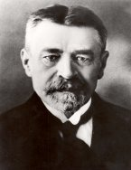
MARTIN KUKUČÍN (1860 – 1928)
vlastným menom Matej Bencúr
predstaviteľ 1.vlny slovenského realizmu
poviedky: Veľkou lyžicou, Rysavá jalovica, Keď báčik z Chochoľova umrie
novely: Neprebudený, Mladé letá

Slide 3

Román uvádza citát z diela talianskeho básnika Leopardiho: Dve veci má svet – lásku a smrť.
Motto (vodiaca myšlienka) naznačuje tému: všetko, čo je medzi láskou a smrťou – život a jeho problémy, osudy jednotlivca i rodín, jednotlivých spoločenských vrstiev i celej spoločnosti

Slide 4
Dej spoločenského románu z chorvátskeho prostredia Dalmácie je kronikou jedného roku života na ostrove Brač, kde Kukučín žil v rokoch 1894 – 1907. Autentickosť chorvátskeho prostredia umocnil autor využitím niektorých chorvátskych slov
Čas a miesto deja: pod Grabovikom, autorova súčasnosť (koniec 19.storočia)
Druh/Žáner: epika/spoločenský román
Vonkajšia kompozícia: 18 kapitol
Rozprávač: vševediaci (autorský)

Slide 5
Postavy podľa spoločenských vrstiev
sedliaci | statkári, zemania | podnikatelia
Težak Mate Berac | Šora Anzula Dubčićová | Zandome
Jera Beracová (manželka) | Niko Dubčić (syn)
Ivan Berac (syn) | Dorica Zorkovičová
Matija Beracová (dcéra)
Katica Beracová (dcéra)
Paško Bobica

Slide 6
Vnútorná kompozícia románu
Expozícia – Niko sa zaľúbi do Katice. Niko prežíva svoj cit romanticky, Katica s pocitom víťazstva.
Kolízia – Niko prajavuje záujem o sedliactvo, odpúšťa Katici sľub Paškovi. Katica mení životný štýl, prestáva súžiť.
Kríza – Niko spoznáva zázemie Katicinej rodiny – Jeru a je vlastnosti. Katica registruje ochladenie vzťahu, obáva sa, že stratí svoju pozíciu
Peripetia – kryštalizácia vzťahu po nečakanom návrate Dorice. Niko – návrat k tradícii, k spoločenskej norme. Katica pochopí, že v porovnaní s peknou, láskavou a vzdelanou Doricou nemá šance.
Katastrofa – zmierenie ľudské, nie spoločenské; Blížiaca sa smrť Mateho zbližuje pohnevaných a rozuzľuje vzťahy (Niko + Dorica; Katica + Paško)

Slide 7
SOCIÁLNY/SPOLOČENSKÝ ROMÁN
Je román, v ktorom autor zobrazí myslenie a konanie postáv tak, že zdôrazní ich závislosť od sociálnych skupín, do ktorých patria.
Je román, v ktorom vplyv spoločenských okolností a sociálnych vrstiev na myslenie a konanie postáv je rozhodujúci.

Slide 8
SOCIÁLNY TYP POSTAVY
Postava je nositeľom vlastností väčšieho počtu ľudí toho istého sociálneho postavenia.
postava sedliaka Mateho Beraca
Postava z okraja spoločnosti, ktorá žije v chudobe, prípadne v iných zlých spoločenských podmienkach.
postava Jozefa Maka, Maca Mlieča

Slide 9
Dom v stráni ako sociálny román
Niko, ktorý pociťuje silnú vášeň, sa rozhodne manželstvom so sedliačkou Katicou vrátiť k svojim koreňom. Pre Katicu predstavuje tento vzťah príležitosť, ako sa vymaniť zo sedliackych pomerov. Ich verejné zasnúbenie vyvoláva nedôveru a nevôľu ako nepatričné narušenie prirodzených životných noriem a tradícií. Nikov priateľ Zandome spomína hranice, ktoré sa nedajú prekročiť.
Rozdiely medzi Nikom a Katicou sa časom ukážu ako neprekonateľné a presvedčenie, že cit prekoná skutočnosti, dané ich rozličnou spoločenskou príslušnosťou, sa stáva ilúziou.

Slide 10
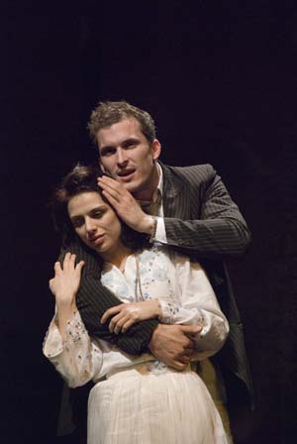
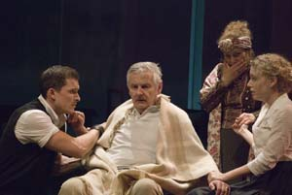
Niko i Katica si nakoniec volia partnerov z rovnakej spoločenskej vrstvy.
Mateho umieranie a smrť v závere románu sa stane symbolom zániku starého sveta a hodnôt, ktoré reprezentoval.

